Slide 1
LIST DENGAN DOUBEL POINTER
FLR

Slide 2
DEFINISI LIST DOUBLE POINTER
Merupakan variasi list linier yang memiliki 2 buah address yaitu Next untuk mengacu pada addres selanjutnya dan Prev untuk mengacu pada addres sebeumnya.
Jadi pada list double linier ini kita bisa melakukan transversal dari posisi Last menuju posisi First dengan menggunakan addres Prev.
INFO
Prev
Next
First
INFO
INFO
Last
P
P
P
Proses traversal menggunakan addres Prev

Slide 3
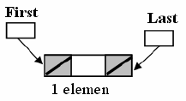
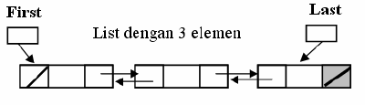
REPRESENTASI LIST DOUBEL POINTER
List yang mempunyai elemen kosong
List yang mempunyai 1 elemen
List yang mempunyai 3 elemen
First(L)=Nil
Last(L)=Nil
First(L)=Last(L)
Next(First(L))=Nil
Prev(First(L))=Nil
Next(First(L))!=Nil
Prev(First(L))=Nil
Next(Last(L))=Nil
Prev(Last(L))!=Nil

Slide 4
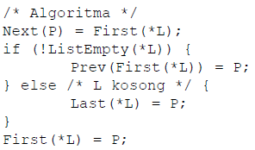
INSERT FIRST
FIRST
List yang mempunyai 2 elemen
First(L)=P
2
5
Prev(First(L))=P
1
Next(P)=First(L)
P
List akan di tambah elemen baru pada bagian depan (InsertFirst)

Slide 5
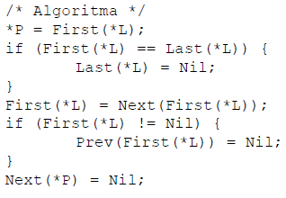
DELETE FIRST
FIRST
FIRST(L)=NEXT(FIRST(L))
NEXT(P)=NIL
2
5
8
P
PREV(FIRST(L))=NIL
P=FIRST(L)
Akan menghapus elemen terdepan pada Suatu List

Slide 6
INSERT LAST ?
INSERT AFTER ?
DELETE AFTER ?
DELETE LAST ?
PELAJARI PADA MODUL STRUKTUR DATA

Slide 7
Ada Pertanyaan ?

Slide 8


Sesi Bonus

Slide 9
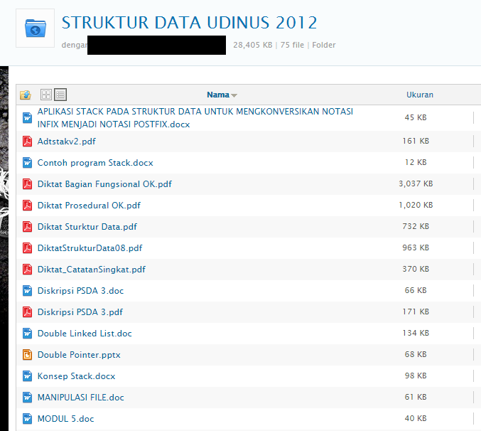
Sesi Bonus

Slide 10


Sesi Bonus

